Slide 1
Soutien informatique
Tour des langages

Slide 2
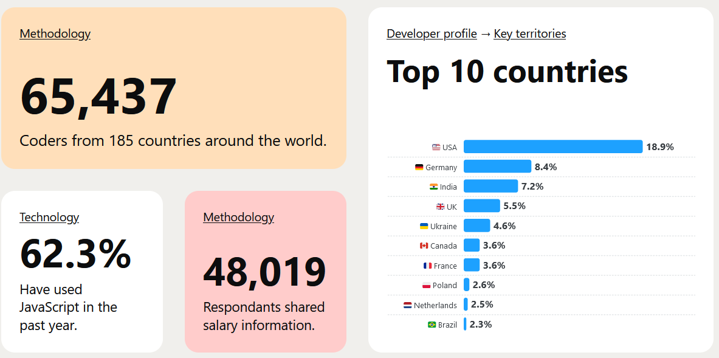
Stack Overflow Survey
Stack Overflow
Site d’entraide développeurs
(et suite « Stack » …)
Survey annuel
https://survey.stackoverflow.co/2024/

Slide 3
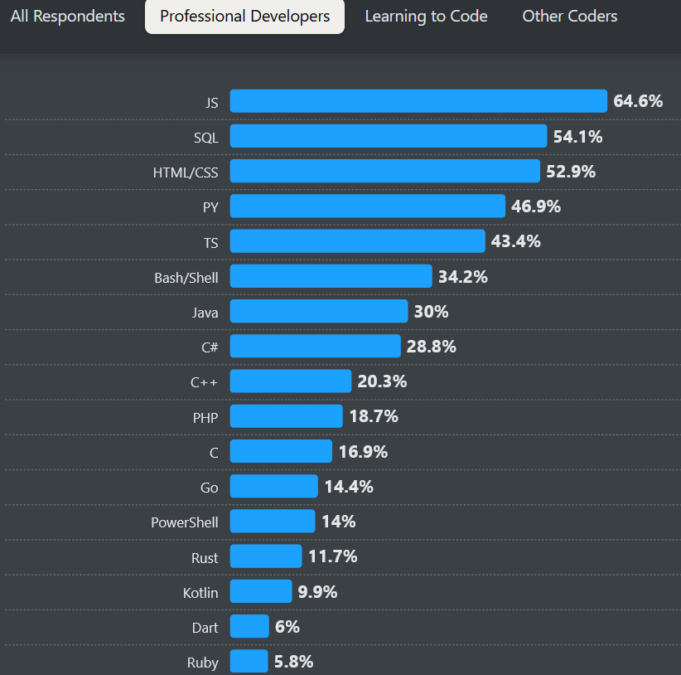
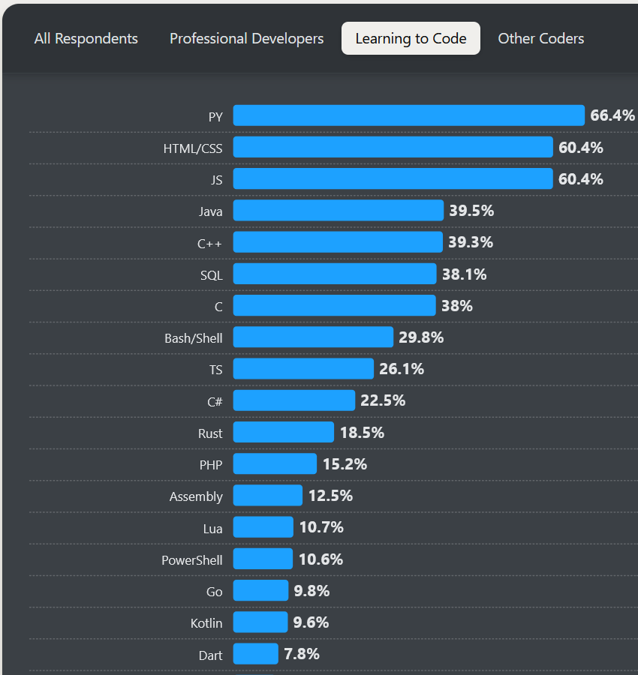
Langages les plus populaires (utilisés)

Slide 4
Tour des langages
C’est parti
Notes:
https://en.wikipedia.org/wiki/Timeline_of_programming_languages

Slide 5


Python
Très apprécié
Surtout coté enseignement
Livré dans Linux depuis quelques temps
Beaucoup d’outils basés dessus
Grande influence
ECMAscript / Go, Ruby, Swift…
Version 2 / 3
Complexe
Non-retrocompatible…

Slide 6


Perl
Historique
Changé de nom « récemment »
Fork : Raku
Démocratisé par le web ancestral
Rendu désuet par le web un peu vieillot
Quelques utilités bas niveau
Industriel

Slide 7


PHP
Basé sur Perl
A long time ago…
Personal Home Page
Hypertext Preprocessor
Majoritaire sur le web
Coté back-office
Un des plus haïs et évités sur le web
PHP 3, 4, 5, 7, 8…

Slide 8

Assembleur
Ou « assembly language »
ASM
Très, très, très proche de la machine

Slide 9
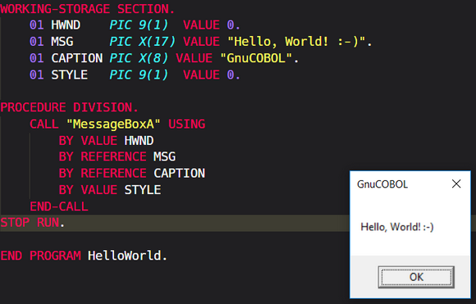
Cobol
Compilé
Procédural
Avec de l’essai d’objet
Tentatives US de le démocratiser à l’époque
(années 60)
Très en vogue aux années 70
Grosses sociétés « d’époque »

Slide 10


C
L’ancêtre
Langage compilé
Utilisé dans beaucoup d’éléments bas niveau
Accès au système
Accès à la mémoire
Toujours en développement !
Version 23 en cours

Slide 11

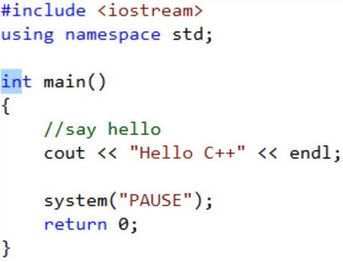
C++
C mais en plus haut niveau
Rappel : « niveau » = proche du système
En réalité, toujours proche du système
Mais plus d’abstraction
Orientation objet très présente
Plusieurs standards
(en cours : C++23)

Slide 12
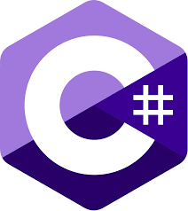
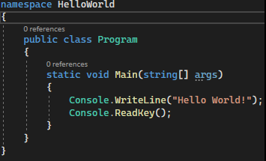
C#
C++ mais sous stéroïde
En fait, implémentation objet complète
Moderne
Utilisé surtout pour les applications « lourdes » Windows
Aussi pour les webapps, services web (back-end)

Slide 13

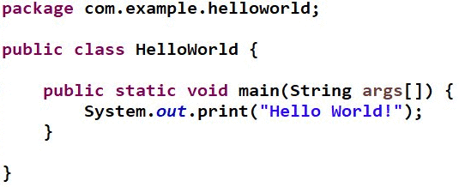
Java
Poids lourd toutes catégories
Entièrement objet
Aussi bien en client « lourd »
Application
Qu’en web
J2EE
« Write once, run everywhere »
Ancienne devise
Passe par une JVM à l’exécution

Slide 14

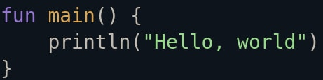
Kotlin
Java
Mais « en mieux »
Interopérabilité supposée totale
Peut aussi se transpiler en JS
Enormément adopté en place de Java coté back-end

Slide 15

Javascript
Rien à voir avec Java
Autrefois, langage d’interaction Web
Aujourd’hui, partout
Norme : ECMAScript
Serveur : NodeJS
Applicatif : Webpack

Slide 16


Ruby
Langage interprété
Fortement objet
Tout est objet
Sans la lourdeur de Java
Typage dynamique
Utilisation restant assez timide

Slide 17


Erlang
Programmation « distribuée »
Notions de parallélismes importantes
Asynchronisme
Partage de mémoire
Communication entre processus et « nœuds »
Assez obscur au début
Besoins forts d’asynchronisme performant

Slide 18
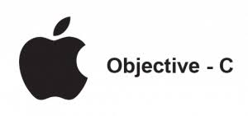

Objective-C
Surcouche de C
Date de… 80 !
Premiers systèmes populaire (NeXT)
Grosse implication d’Apple
Majoritairement utilisé pour du dev spécifique d’apps destinés aux appareils Apple

Slide 19


Swift
Attention
Il existe beaucoup de Swift
Langage d’Apple
Remplacement d’Objective-C
Langage spécifique
Scientifique
Système bancaire
Spécialiste troll infosec
Chanteuse
Apps majoritairement destinées aux appareils Apple

Slide 20


Basic
Plus qu’un langage
Une famille de langages
Microsoft BASIC
Visual Basic
VB.NET
TI BASIC
Plus du script
Ancestral
Mais « léger »

Slide 21
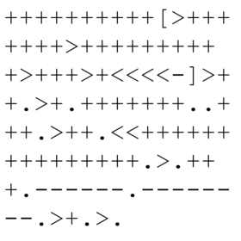
Brainfuck
Nom assez explicite
Langage « exotique »
Pas d’utilisation
Pointeurs, pointeurs partout
En fait, un pointeur qu’on « déplace »

Slide 22
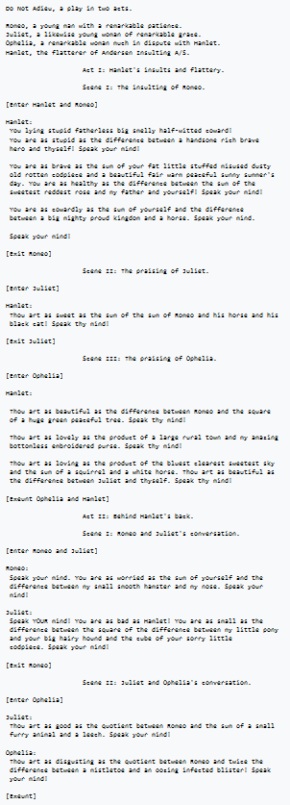
Shakespeare
Langage exotique
Voire « ésotérique »
Pas d’utilisation
Ecrit comme une pièce de théâtre

Slide 23


Linotte
Langage d’apprentissage
Français
Variable => Acteur
Type => Rôle

Slide 24


HTML/CSS
Langage de balisage structuré
Et son copain, de style
Basé sur XML
Pas un langage de programmation en tant que tel

Slide 25

SQL
Langage de communication avec des bases de données relationnelle
Plus une norme qu’un langage

Slide 26
Meilleur langage ?
Celui adapté à votre besoin

Slide 27
Technologies connexes

Slide 28
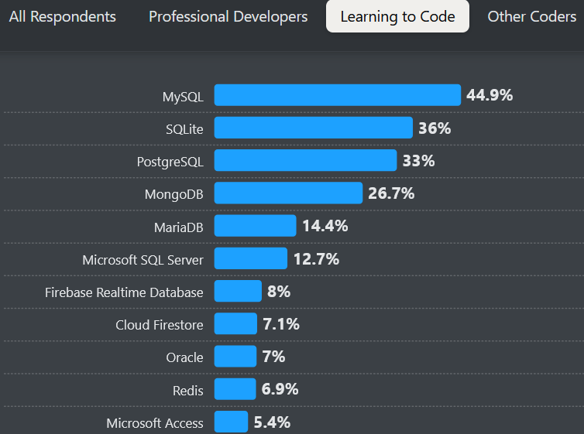
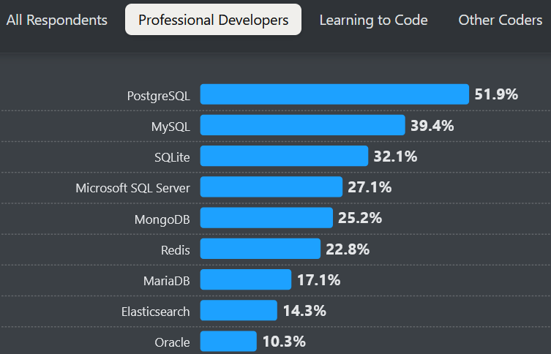
Bases de données

Slide 29
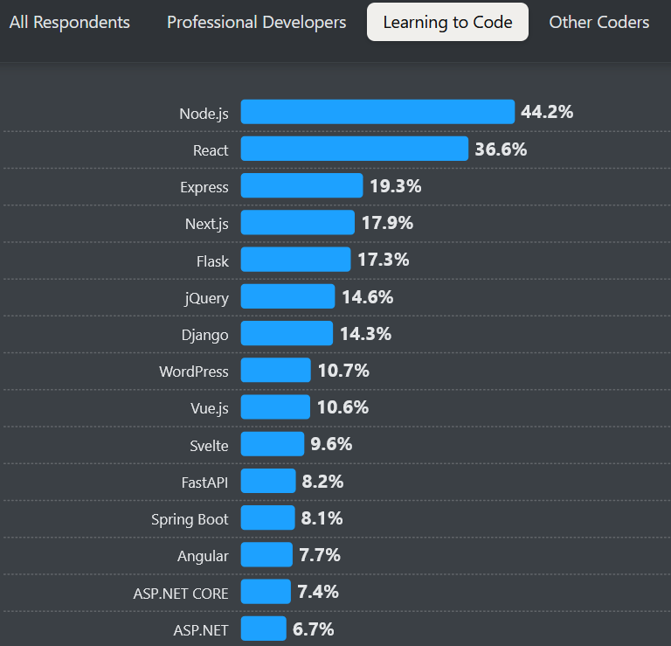
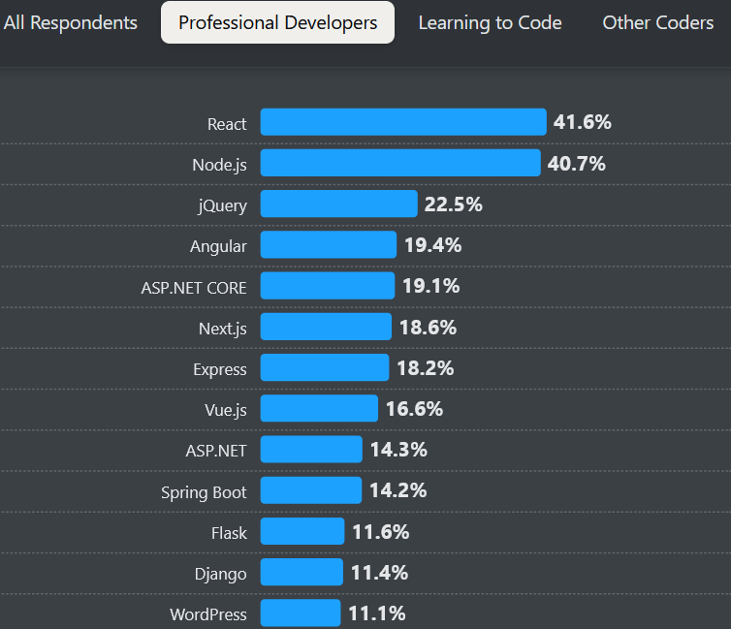
Frameworks web

Slide 30
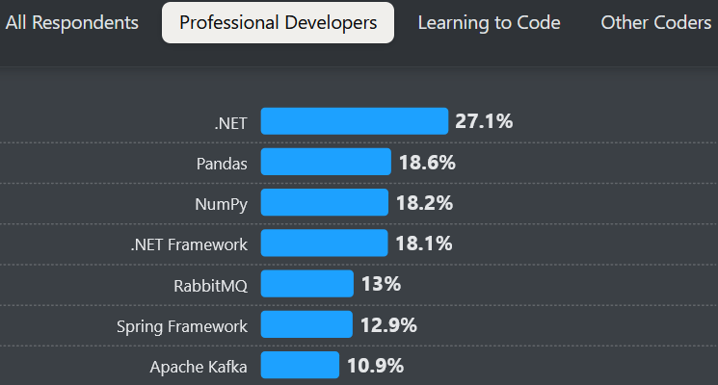
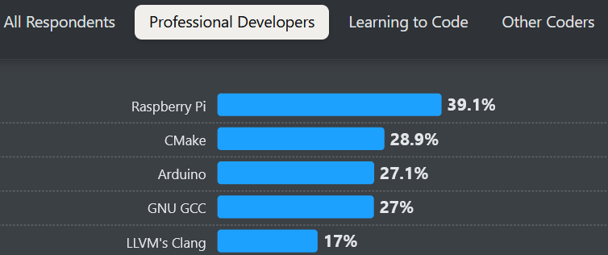
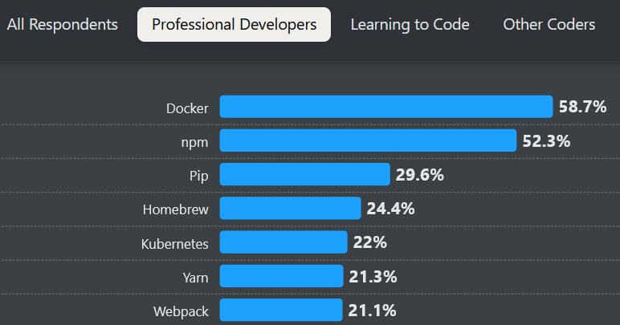
Autres

